Slide 1
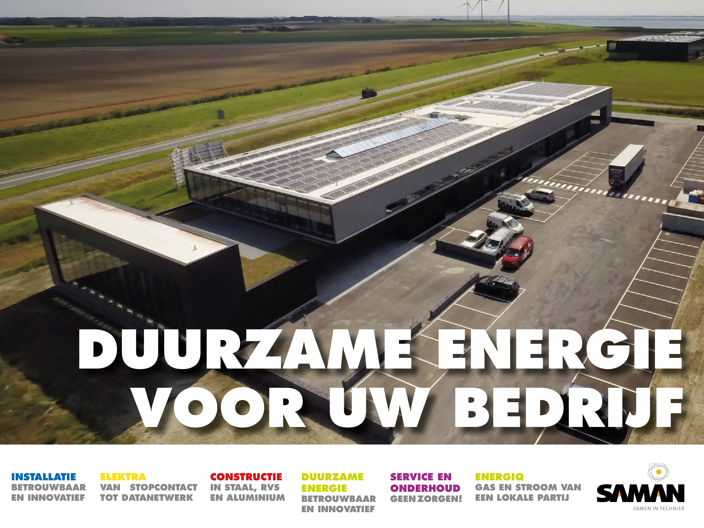

Slide 2

Inhoud
Introductie
Zonnepanelen
  Techniek
  Subsidie en Financiële rendementen
Warmtepompen
  Techniek
  Subsidie en Financiele rendementen

Slide 3

Over de Saman Groep

Slide 4
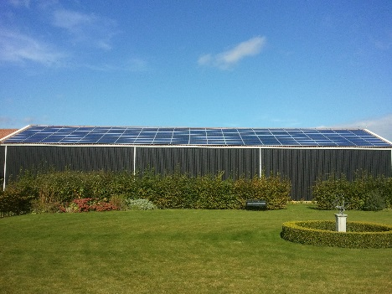
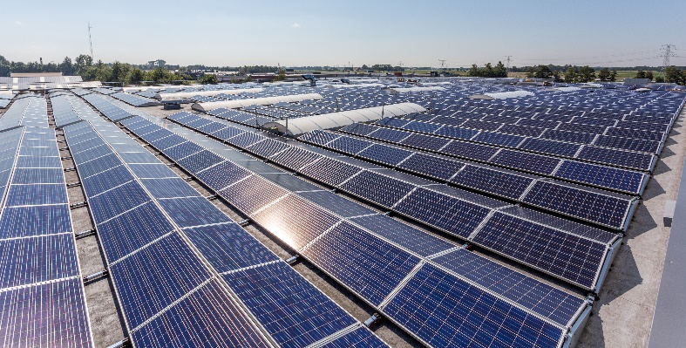
Een zonne-energiesysteem
Zonnepanelen
  10 jaar productgarantie
  25 jaar opbrengstgarantie
Omvormers
  Serie omvormer
  Parallel omvormer
  10 of 12 jaar productgarantie
Montagesysteem
  Schuindak
  Platdak
Monitoring

Slide 5
Subsidiemogelijkheden
Aansluiting ≤ 3x80A
Minimaal 25.000 Wp
Maximaal € 0,75 per Wp
55,5% van de investering
Aansluiting > 3x80A
Minimaal 15.000 Wp
3 fasen subsidie
  € 0,09 per kWh
  € 0,11 per kWh
  € 0,13 per kWh
15 jaar lang gegarandeerd

Slide 6
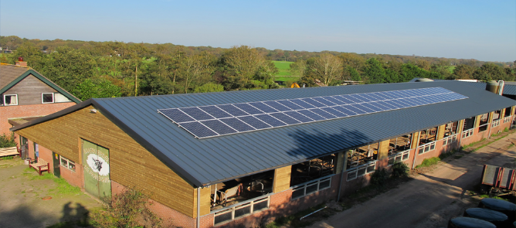
Rekenvoorbeeld Klein zakelijk – IB ondernemer
Jaarverbruik 15.000 kWh - Schuindak - Orientatie ZuidOost
42% IB ondernemer (Eenmanszaak, V.O.F., Maatschap etc.)
Benodigd aantal panelen 60 stuks - 16.200 Wp
Bruto investering € 12.500,- Excl. BTW
Fiscale voordelen
  100% Afschrijving € 12.500,-
  Geen EIA mogelijk € 0,-
  28% Kleinschalige Investerings Aftrek € 3.500,- +
  Totaal afschrijving en aftrekposten € 16.000,-
  14% MKB Winstvrijstelling € 2.240,- -
  Bruto voordeel afschrijving en aftrekposten € 13.760,-
Netto fiscale voordelen 42% IB € 5.780,-

Slide 7
Rekenvoorbeeld Klein zakelijk – IB ondernemer
Jaarverbruik 15.000 kWh - Schuindak - Orientatie ZuidOost
42% IB ondernemer (Eenmanszaak, V.O.F., Maatschap etc.)
Benodigd aantal panelen 60 stuks - 16.200 Wp
Bruto investering € 12.500,-
Netto fiscale voordelen € 5.780,- -
Netto investering € 6.720,-
Energiebesparing
Prijs 15.000 kWh/jaar € 1.934,-
Rendement
Terugverdientijd 3,5 jaar

Slide 8
Rekenvoorbeeld Klein zakelijk – IB ondernemer
Jaarverbruik 40.000 kWh - Schuindak - Orientatie Oost
42% IB ondernemer (Eenmanszaak, V.O.F., Maatschap etc.)
Benodigd aantal panelen 170 stuks - 45.900 Wp
Bruto investering € 35.000,- Excl. BTW
Fiscale voordelen
  100% Afschrijving € 35.500,-
  55,5% EIA mogelijk € 19.106,-
  Geen Kleinschalige Investerings Aftrek € 0,- +
  Totaal afschrijving en aftrekposten € 54.606,-
  14% MKB Winstvrijstelling € 7.645,- -
  Bruto voordeel afschrijving en aftrekposten € 46.961,-
Netto fiscale voordelen 42% IB € 19.724,-

Slide 9
Rekenvoorbeeld Klein zakelijk – IB ondernemer
Jaarverbruik 40.000 kWh - Schuindak - Orientatie Oost
42% IB ondernemer (Eenmanszaak, V.O.F., Maatschap etc.)
Benodigd aantal panelen 170 stuks - 45.900 Wp
Bruto investering € 35.000,-
Netto fiscale voordelen € 19.724,- -
Netto investering € 15.276,-
Energiebesparing
Prijs 40.000 kWh/jaar € 4.286,-
Rendement
Terugverdientijd 3,7 jaar

Slide 10
Rekenvoorbeeld Klein zakelijk – VPB ondernemer
Jaarverbruik 40.000 kWh - Schuindak - Orientatie Oost
20% VPB ondernemer (B.V.)
Benodigd aantal panelen 170 stuks - 45.900 Wp
Bruto investering € 35.000,- Excl. BTW
Fiscale voordelen
  100% Afschrijving € 35.500,-
  55,5% EIA mogelijk € 19.106,-
  Geen Kleinschalige Investerings Aftrek € 0,- +
  Totaal afschrijving en aftrekposten € 54.606,-
Netto fiscale voordelen 20% VPB € 10.921,-

Slide 11
Rekenvoorbeeld Klein zakelijk – VPB ondernemer
Jaarverbruik 40.000 kWh - Schuindak - Orientatie Oost
20% VPB ondernemer (B.V.)
Benodigd aantal panelen 170 stuks - 45.900 Wp
Bruto investering € 35.000,-
Netto fiscale voordelen € 10.921,- -
Netto investering € 24.079,-
Energiebesparing
Prijs 40.000 kWh/jaar € 4.286,-
Rendement
Terugverdientijd 5,7 jaar

Slide 12

Grootzakelijk uitleg SDE+ subsidie
Aansluiting > 3x80A
Minimaal 15.000 Wp
3 fasen subsidie
  € 0,09 per kWh
  € 0,11 per kWh
  € 0,13 per kWh
15 jaar lang gegarandeerd bedrag per kWh
Afhankelijk van de aansluiting niet van het verbruik

Slide 13

Rekenvoorbeeld Groot zakelijk – VPB ondernemer
Jaarverbruik 500.000 kWh - Platdak – Oost-West systeem
20% VPB ondernemer (B.V.)
Aantal panelen 1.000 stuks – 270.000 Wp – 230.000 kWh
Bruto investering € 190.000,- Excl. BTW
Fiscale voordelen
  100% Afschrijving € 190.000,-
  Geen Kleinschalige Investerings Aftrek € 0,- +
  Totaal afschrijving en aftrekposten € 190.000,-
Netto fiscale voordelen 20% VPB € 38.000,-

Slide 14

Rekenvoorbeeld Groot zakelijk – VPB ondernemer
Jaarverbruik 500.000 kWh - Platdak – Oost-West systeem
20% VPB ondernemer (B.V.)
Aantal panelen 1.000 stuks – 270.000 Wp – 230.000 kWh
Bruto investering € 190.000,-
Netto fiscale voordelen € 38.000,- -
Netto investering € 152.000,-
Opbrengst SDE+ subsidie € 0,09 kWh
230.000kWh/jaar € 20.700,-
Rendement
Terugverdientijd 7,3 jaar

Slide 15
Rekenvoorbeeld Groot zakelijk – VPB ondernemer
Jaarverbruik 500.000 kWh - Platdak – Oost-West systeem
20% VPB ondernemer (B.V.)
Aantal panelen 1.000 stuks – 270.000 Wp – 230.000 kWh
Bruto investering € 190.000,-
Netto fiscale voordelen € 38.000,- -
Netto investering € 152.000,-
Opbrengst SDE+ subsidie € 0,105 kWh
230.000kWh/jaar € 24.150,-
Rendement
Terugverdientijd 6,2 jaar

Slide 16
Referentieprojecten
O’moda Schoenen
  1080 panelen – 280.800 Watt piek – 240.000 kWh
Lambert Kozijnen
  1940 panelen – 485.000 Watt piek – 410.000 kWh
Vogelaar-Vredehof
  1772 panelen – 531.600 Watt piek – 450.000 kWh
Quooker
  900 panelen – 238.500 Watt piek – 203.000 kWh
Rotterdam Airport
  394 panelen – 104.410 Watt piek – 93.000 kWh

Slide 17


Postcodestroom Saman EnergiQ
Alternatief
Duurzaamheid stimuleren met zonne-energie
Organiseert in coöperatie
Coöperatie investeert in zonnepanelen

Slide 18
Postcoderoos

Slide 19

Postcoderoos
Advies en ondersteuning
Realisatie
Onderhoud en Beheer
Verrekening EB en kWh
via de Energierekening
Coöperatie beheer
Initiatiefnemers en deelnemers

Slide 20
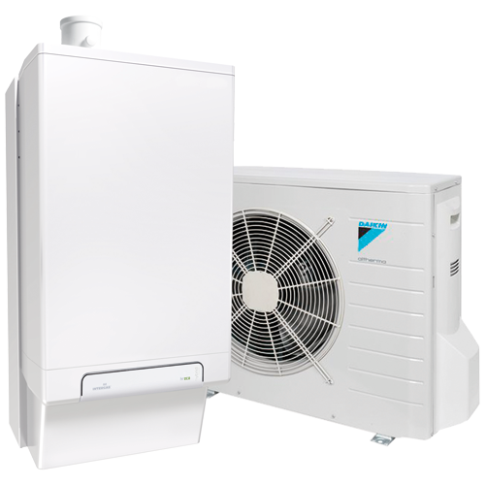
Warmtepompen
Hoe werkt een warmtepomp?
Welke type warmtepompen zijn er?
Subsidies
Financiële rentabiliteit

Slide 21
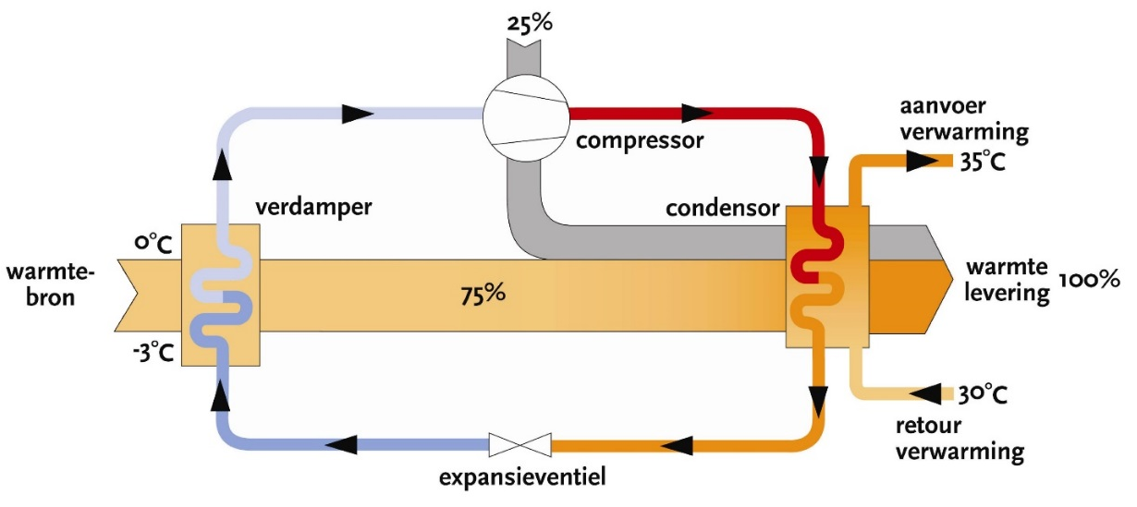
Hoe werkt een warmtepomp?
Verdamper
Compressor
Condensor
Expansieventiel
COP – Coëfficiënt of Performance
Voorwaarden toepassing
  Lage temperaturen afgiftesysteem
  Opstelplaats installatie

Slide 22
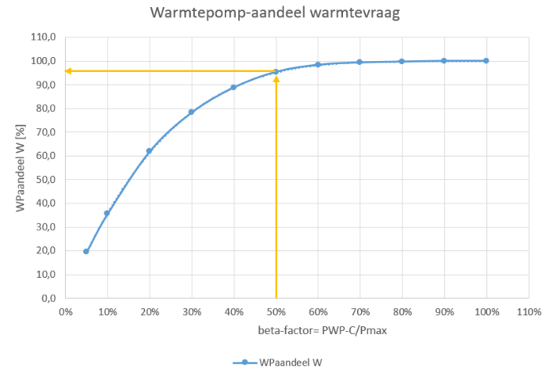

Welke type warmtepompen zijn er?
Mono- en bivalente warmtepompen
Lucht-Lucht warmtepomp
Lucht-Water warmtepomp
Bodem-Water warmtepomp
Water-Water warmtepomp

Slide 23
Subsidies
Energie Investerings Aftrek (EIA)
  55,5% aanvullende fiscale aftrek
Investeringsubsidie Duurzame Energie (ISDE)
  Warmtepomp vanaf 10 kW vermogen € 2.000,- + € 100,- per kW vermogen boven de 10 kW
  Max. 70 kW opgesteld warmtepomp vermogen
Keuze subsidie afhankelijk van fiscale situatie

Slide 24
Financiële rentabiliteit
Gas- en elektraprijzen (excl. BTW)
Gas (m3) | Product | Energiebelasting | Opslag DE | Totaal
0 – 170.000 | € 0,27 | € 0,2520 | € 0,0159 | € 0,5379
Elektra (kWh)
0 – 10.000 | € 0,045 | € 0,1013 | € 0,0074 | € 0,1537
10.000 – 50.000 | € 0,045 | € 0,0490 | € 0,0123 | € 0,1063
50.000 – 10M | € 0,045 | € 0,0130 | € 0,0033 | € 0,0613

Slide 25
Financiële rentabiliteit
  Gasgestookte installatie
    1 m3 aardgas levert 9 kWh warmte
    € 0,05976 per kWh warmte
  Warmtepomp
    1 kWh levert 3,5 kWh warmte
    0 tot 10.000 kWh € 0,0439 per kWh warmte 26,5% besparing
    10.000 tot 50.000 kWh € 0,0303 per kWh warmte 49,2% besparing
    50.000 tot 10M kWh € 0,0175 per kWh warmte 70,7% besparing
Gas (m3) | Product | Energiebelasting | Opslag DE | Totaal
0 – 170.000 | € 0,27 | € 0,2520 | € 0,0159 | € 0,5379
Elektra (kWh)
0 – 10.000 | € 0,045 | € 0,1013 | € 0,0074 | € 0,1537
10.000 – 50.000 | € 0,045 | € 0,0490 | € 0,0123 | € 0,1063
50.000 – 10M | € 0,045 | € 0,0130 | € 0,0033 | € 0,0613

Slide 26
Financiële rentabiliteit
Praktijkvoorbeeld
  Gasverbruik 10.000 m3
  Elektraverbruik 30.000 kWh
Investering in warmtepomp 30 kW
  € 15.000,- excl. BTW incl. montage na aftrek ISDE subsidie
Besparing en terugverdientijd
  70% afdekking van gasverbruik 7.000 m3 - € 3.750,- per jaar
  18.000 kWh elektraverbruik - € 1.900,- per jaar
  7,8 jaar

Slide 27
Financiële rentabiliteit
Praktijkvoorbeeld
  Gasverbruik 20.000 m3
  Elektraverbruik 80.000 kWh
Investering in warmtepomp 60 kW
  € 25.000,- excl. BTW incl. montage na aftrek ISDE subsidie
Besparing en terugverdientijd
  70% afdekking van gasverbruik 14.000 m3 - € 7.500,- per jaar
  36.000 kWh elektraverbruik - € 2.200,- per jaar
  3,4 jaar

Slide 28
Wat doen wij?
Inventarisatie
  Technisch advies
  Berekeningsmodel
Subsidieaanvraag
  SDE+
  ISDE
  Energie Investeringsaftrek (EIA)
Realisatie
  Technische detaillering
  Montage
Beheer & Onderhoud

